Slide 1

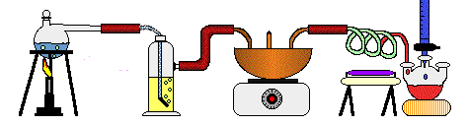
العلوم
الفصل الرابع
الصف الثالث متوسط
الفصل الدراسي الأول
1439 هـ - 1440 هـ

Slide 2
فلز
شبه فلز
لا فلز
Hydrogen
1
H
1.008
الفصل الرابع
الجدول الدوري

Slide 3
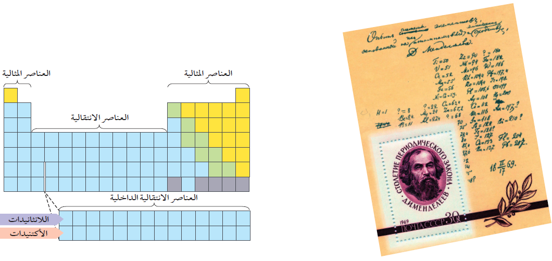
مقدمة في الجدول الدوري
الفصل | اليوم | التاريخ | رقم الصفحة
الرابع

Slide 4

في هذا الدرس
الأهداف
تصف تاريخ الجدول الدوري
تفسر المقصود بمفتاح العنصر
توضّح كيفية تنظيم الجدول الدوري

Slide 5
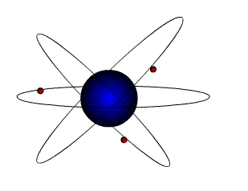
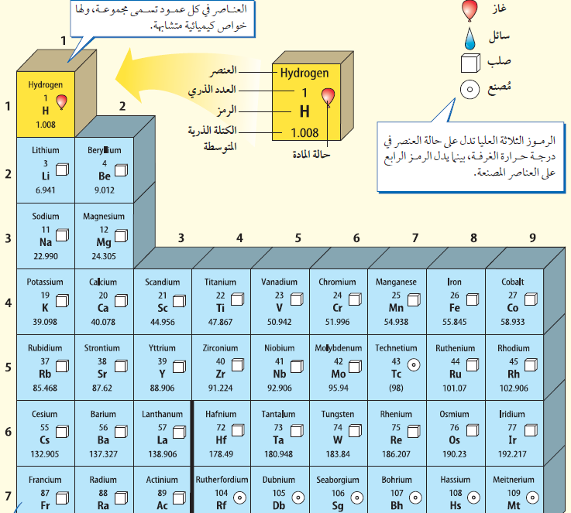
الجدول الدوري
العنصر
هو مادة لا يمكن تجزئتها إلى مواد أبسط

Slide 6
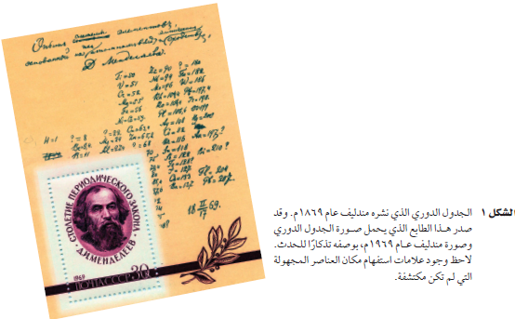
الجدول الدوري
جدول مندليف للعناصر
رتب العناصر حسب تزايد أعدادها الكتلية , حيث يكون للعناصر التي في مجموعة واحدة خصائص متشابهة
في ذلك الوقت لم تكن جميع العناصر معروفة , فكان عليه ترك ثلاثة فراغات في الجدول وبعد 15 سنة أكتشف العناصر الثلاثة وهي الجاليوم و السكانديوم والجرمانيوم
إسهامات موزلي
رتب العناصر حسب
أعدادها الذرية

Slide 7
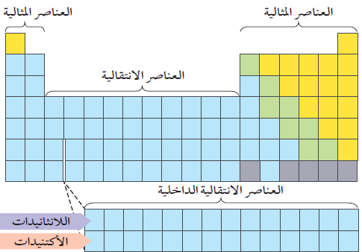
الجدول الدوري
الجدول الدوري الحديث
وضعت العناصر في سبع دورات مرقمة
تم ترتيب العناصر حسب تزايد أعدادها الذرية

Slide 8
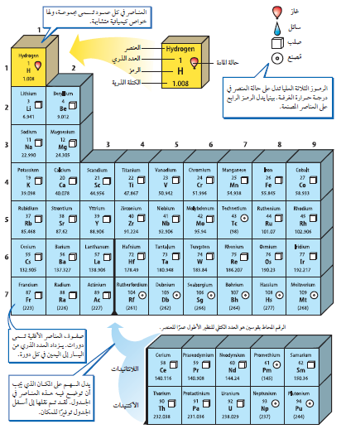
الجدول الدوري
الجدول الدوري الحديث
المجموعة
الدورة
صفّ أفقي في الجدول الدوري يحتوي على عناصر تتغير خصائصها بشكل تدريجي
عائلة من العناصر في الجدول الدوري ,لها خصائص ففيزيائية وكيميائية متشابهة , يتكون الدوري من 18 عموداً

Slide 9
الجدول الدوري
مناطق الجدول الدوري
العناصر الممثلة
هي عناصر المجموعات 1و2
13 – 18 فيها فلزات ولا فلزات وأشباه فلزات
العناصر الانتقالية
هي عناصر المجموعات 3-12 وجميعها فلزات
العناصر الانتقالية الداخلية
تقع أسفل الجدول الدوري منها مجموعتا الأكتنيدات واللانثانيدات

Slide 10
التقويم
ضع علامة ( √ ) أمام العبارة الصحيحة وعلامة ( × ) أمام العبارة الخاطئة لما يلي :
المجموعة عبارة عن صف أفقي فالجدول الدوري
رتب مندليف العناصر حسب تزايد أعدادها الكتلية
×
√
أختر الإجابة الصحيحة مما يلي :
مادة لا يمكن تجزئتها إلى مواد أبسط :
أ- المركب | ب- العنصر | ج- المحلول | د- الراسب
رتب موزلي العناصر حسب :
أ- تزايد أعدادها الكتلية | ب- تزايد أعدادها الذرية | ج- لونها | د- شكلها

Slide 11
العنصر | هو مادة لا يمكن تجزئتها إلى مواد أبسط
جدول مندليف للعناصر | - رتب العناصر حسب تزايد أعدادها الكتلية , حيث يكون للعناصر التي في مجموعة واحدة خصائص متشابهة - في ذلك الوقت لم تكن جميع العناصر معروفة , فكان عليه ترك ثلاثة فراغات في الجدول وبعد 15 سنة أكتشف العناصر الثلاثة وهي الجاليوم و السكانديوم والجرمانيوم
إسهامات موزلي | رتب العناصر حسب أعدادها الذرية
الجدول الدوري الحديث | - تم ترتيب العناصر حسب تزايد أعدادها الذرية - وضعت العناصر في سبع دورات مرقمة الدورة : هي صفّ أفقي في الجدول الدوري يحتوي على عناصر تتغير خصائصها بشكل تدريجي المجموعة : عائلة من العناصر في الجدول الدوري ,لها خصائص ففيزيائية وكيميائية متشابهة , يتكون الدوري من 18 عموداً
مناطق الجدول الدوري | العناصر الممثلة : هي عناصر المجموعات1-2 و 13 – 18 فيها فلزات ولا فلزات وأشباه فلزات العناصر الانتقالية : هي عناصر المجموعات 3-12 وجميعها فلزات العناصر الانتقالية الداخلية : تقع أسفل الجدول الدوري منها مجموعتا الأكتنيدات واللانثانيدات

Slide 12
مقدمة في الجدول الدوري
الفصل | اليوم | التاريخ | رقم الصفحة
الرابع

Slide 13
في هذا الدرس
الأهداف
تصف تاريخ الجدول الدوري
تفسر المقصود بمفتاح العنصر
توضّح كيفية تنظيم الجدول الدوري

Slide 14
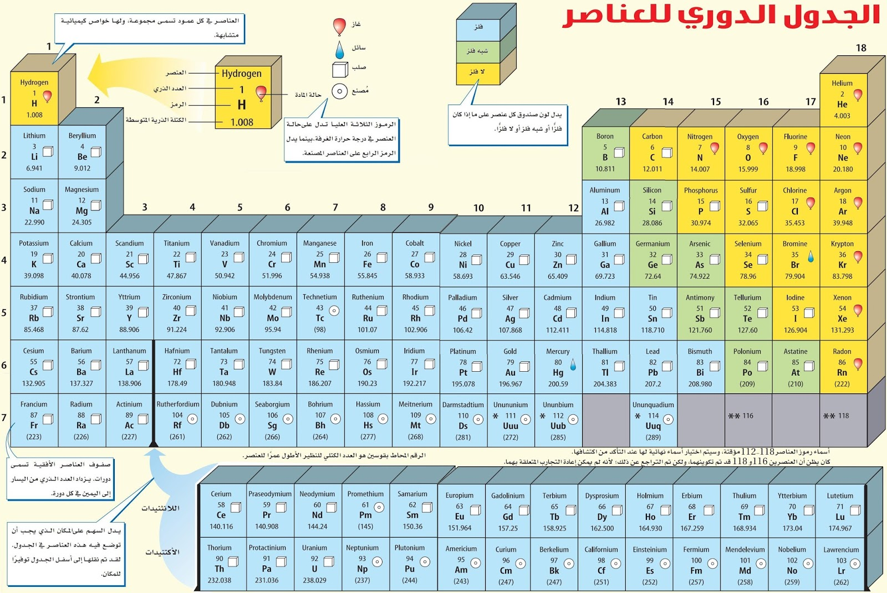
الجدول الدوري
الجدول الدوري للعناصر

Slide 15
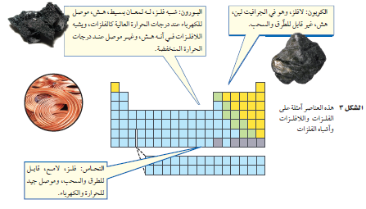
جدول الدوري
الفلزات
الفلز عنصر لامع
درجة انصهارها عالية
جميع الفلزات صلبة ما عدا الزئبق
قابله للسحب والطرق
موصلة جيد للكهرباء والحرارة

Slide 16
جدول الدوري
اللافلزات
غازية أو صلبة هشة
رديئة التوصيل للحرارة والكهرباء
تشمل 17 عنصر , منها الكربون والكبريت والنيتروجين والاكسجين والفوسفور واليود
أشباه الفلزات
هي العناصر التي تشترك في بعض صفاتها مع الفلزات وفي بعض صفاتها مع اللافلزات

Slide 17


جدول الدوري
مفتاح العنصر
كل صندوق يسمى مفتاح العنصر , وهذا المفتاح يبين اسم العنصر وعدده الذري ورمزه وكتلته
البالون يدل على الحالة الغازية - المكعب على الحالة الصلبة - القطرة على الحالة السائلة

Slide 18
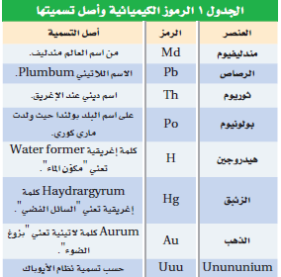
جدول الدوري
رموز العناصر
تكتب رموز العناصر بحرف أو حرفين
مثل : الذهب رمزه : Au
مثل : الهيدروجين Hydrogen رمزه : H

Slide 19
التقويم
ضع علامة ( √ ) أمام العبارة الصحيحة وعلامة ( × ) أمام العبارة الخاطئة لما يلي :
اللافلزات رديئة التوصيل للحرارة والكهرباء
درجة انصهارها الفلزات عالية
√
√
أختر الإجابة الصحيحة مما يلي :
يدل رمز البالون بجانب رمز العنصر على الحالة :
أ- الغازية | ب- الصلبة | ج- السائلة | د- لا يدل على شيء
العناصر التي تشترك في بعض صفاتها مع الفلزات وفي بعض صفاتها مع اللافلزات تسمى :
أ- الفلزات | ب- اللافلزات | ج- أشباه الفلزات | د- الاجابة ( أ + ج )

Slide 20
الفلزات | أ - جميع الفلزات صلبة ما عدا الزئبق ب- درجة انصهارها عالية ج- موصلة جيد للكهرباء والحرارة د- قابله للسحب والطرق د- الفلز عنصر لامع مثل : الذهب والفضة والنحاس والالمنيوم
اللافلزات | أ- رديئة التوصيل للحرارة والكهرباء ب- غازية أو صلبة هشة ج- تشمل 17 عنصر , منها الكربون والكبريت والنيتروجين والاكسجين والفوسفور واليود
أشباه الفلزات | هي العناصر التي تشترك في بعض صفاتها مع الفلزات وفي بعض صفاتها مع اللافلزات
مفتاح العنصر | - كل صندوق يسمى مفتاح العنصر , وهذا المفتاح يبين اسم العنصر وعدده الذري ورمزه وكتلته - البالون يدل على الحالة الغازية - المكعب على الحالة الصلبة - القطرة على الحالة السائلة
رموز العناصر | - تكتب رموز العناصر بحرف أو حرفين - مثل : الهيدروجين Hydrogen رمزه : H - مثل : الذهب رمزه : Au

Slide 21
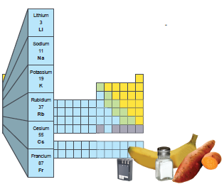
العناصر الممثلة
الفصل | اليوم | التاريخ | رقم الصفحة
الرابع

Slide 22
في هذا الدرس
الأهداف
تتعرّف خصائص العناصر الممثلة
تحدد استخدامات العناصر الممثلة
تصنف العناصر إلى مجموعات , بناء على تشابه خصائصها

Slide 23
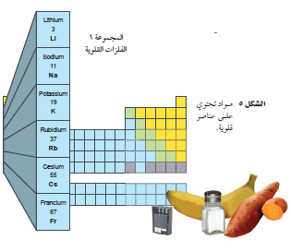
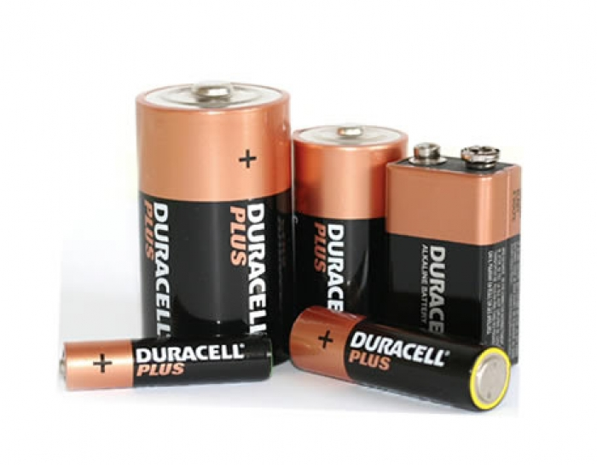
ليثيوم Li
صوديوم Na
بوتاسيوم K
رابيديوم Rb
سيزيوم CS
فرانسيوم Fr
الجدول الدوري
المجموعتان 1 , 2
المجموعة الأولى
درجة انصهارها منخفضة
لها كثافة منخفضة
لامعة وصلبة
تسمى الفلزات القلوية
كلما انتقلنا من أعلى إلى أسفل في الجدول الدوري يزداد نشاطها
مثال
الليثيوم
يستخدم في بطاريات الليثيوم
الصوديوم والبوتاسيوم ضروريان لأجسامنا

Slide 24
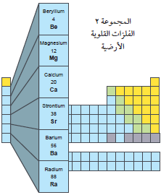
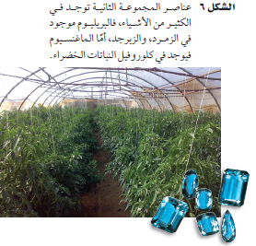
بريليوم Be مغنسيوم Mg كالسيوم Ca سترانشيوم Sr
باريوم Ba
راديوم Ra
الجدول الدوري
المجموعتان 1 , 2
المجموعة الثانية
ذات درجة انصهار عالية
أكثر كثافة وصلابة
تسمى الفلزات القلوية الأرضية
نشطة ولكن أقل نشاطاً من الفلزات القلوية
مثال

Slide 25
التقويم
ضع علامة ( √ ) أمام العبارة الصحيحة وعلامة ( × ) أمام العبارة الخاطئة لما يلي :
عناصر المجموعة الأولى ذات درجة انصهار عالية
يستخدم الليثيوم في بطاريات الليثيوم
×
√
أختر الإجابة الصحيحة مما يلي :
كلما انتقلنا من أعلى إلى أسفل في الجدول الدوري يزداد نشاطها , عناصر المجموعة :
أ- الأولى | ب- الثانية | ج- الثالثة | د- الرابعة

Slide 26
المجموعتان 1 , 2 | المجموعة الأولى : أ- تسمى الفلزات القلوية ب- لامعة وصلبة ج- لها كثافة منخفضة د- درجة انصهارها منخفضة هـ- كلما انتقلنا من أعلى إلى أسفل في الجدول الدوري يزداد نشاطها مثال : الليثيوم : يستخدم في بطاريات الليثيوم الصوديوم والبوتاسيوم : ضروريان لأجسامنا - المجموعة الثانية : أ- تسمى الفلزات القلوية الأرضية ب- أكثر كثافة وصلابة ج- ذات درجة انصهار عالية د- نشطة ولكن أقل نشاطاً من الفلزات القلوية مثال : بريليوم – ماغنسيوم – كالسيوم – باريوم – سترونيتوم – راديوم

Slide 27
العناصر الممثلة
الفصل | اليوم | التاريخ | رقم الصفحة
الرابع

Slide 28
في هذا الدرس
الأهداف
تتعرّف خصائص العناصر الممثلة
تحدد استخدامات العناصر الممثلة
تصنف العناصر إلى مجموعات , بناء على تشابه خصائصها

Slide 29
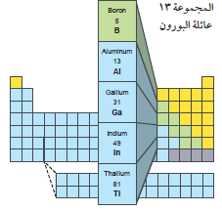
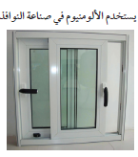
بورون B
المنيوم Al
جاليوم Ga
انديوم In
ثاليوم Ti
الجدول الدوري
المجموعات 13 - 18
المجموعة 13 – عائلة البورون
جميعها فلزية صلبة ما عدا البورون شبه فلز أسود وهش
تستخدم في صناعة المنتجات كوعاء الطهي
مثال
الالمنيوم – صناعة علب المشروبات
الجاليوم –
صناعة رقاقات الحاسوب

Slide 30
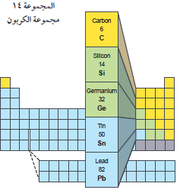
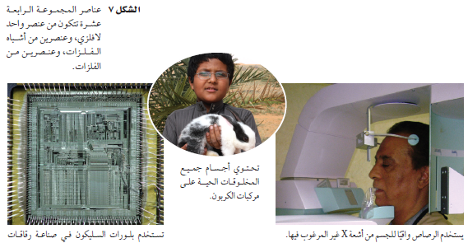
الجدول الدوري
المجموعات 13 - 18
أشباه موصلات : مواد توصل الكهرباء بدرجة أقل من الفلزات وأكثر من اللافلزات
المجموعة 14 – مجموعة الكربون
السليكون والجرمانيوم أشباه فلزات , يستخدمان في صناعة الأجهزة الإلكترونية
الكربون من العناصر اللافلزية
مثال
الكربون – السليكون – الجرمانيوم – الرصاص - القصدير

Slide 31
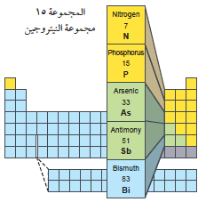
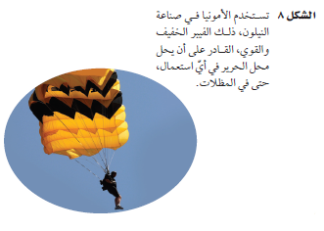
الجدول الدوري
المجموعات 13 - 18
المجموعة 15 – مجموعة النيتروجين
عنصرين لا فلزين هما النيتروجين والفوسفور وهما ضروريان للمخلوقات الحية
مثال
النيتروجين – الفوسفور

Slide 32
التقويم
ضع علامة ( √ ) أمام العبارة الصحيحة وعلامة ( × ) أمام العبارة الخاطئة لما يلي :
البورون عنصر فلزي أسود وهش
يستخدم الجاليوم في صناعة رقاقات الحاسوب
×
√
أختر الإجابة الصحيحة مما يلي :
مواد توصل الكهرباء بدرجة أقل من الفلزات وأكثر من اللافلزات :
أ- الفلزات | ب- اللافلزات | ج- أشباه الفلزات | د- الاجابة ( أ + ج )
عنصرين لا فلزين وهما ضروريان للمخلوقات الحية , هما :
أ –النيتروجين والفسفور | ب- الاكسجين والكربون | ج- الهيدروجين والبورون | د- اليورانيوم والزئبق

Slide 33
المجموعة 15 – مجموعة النيتروجين
المجموعة 13 – عائلة البورون
عنصرين لا فلزين هما النيتروجين والفوسفور وهما ضروريان للمخلوقات الحية
جميعها فلزية صلبة ما عدا البورون شبه فلز أسود وهش
تستخدم في صناعة المنتجات كوعاء الطهي
مثال
المجموعات
13 - 18
مثال
النيتروجين – الفوسفور
الجاليوم –
صناعة رقاقات الحاسوب
الالمنيوم – صناعة علب المشروبات
المجموعة 14 – مجموعة الكربون
الكربون – السليكون – الجرمانيوم – الرصاص - القصدير
مثال
الكربون من العناصر اللافلزية
السليكون والجرمانيوم أشباه فلزات , يستخدمان في صناعة الأجهزة الإلكترونية
أشباه موصلات : مواد توصل الكهرباء بدرجة أقل من الفلزات وأكثر من اللافلزات

Slide 34
العناصر الممثلة
الفصل | اليوم | التاريخ | رقم الصفحة
الرابع

Slide 35
في هذا الدرس
الأهداف
تتعرّف خصائص العناصر الممثلة
تحدد استخدامات العناصر الممثلة
تصنف العناصر إلى مجموعات , بناء على تشابه خصائصها

Slide 36
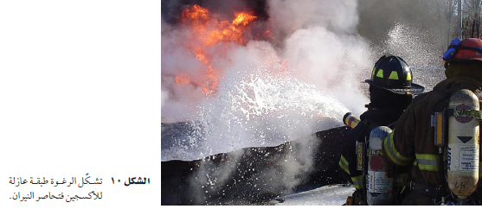
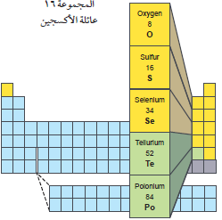
الجدول الدوري
المجموعات 13 - 18
الاكسجين والكبريت أساسيان للحياة
المجموعة 16 – عائلة الأكسجين
العناصر الاثقل في المجموعة هما التيلوريوم والبولونيوم وهما أشباه فلزات
مثال
الاكسجين – يحتاجه الجسم لإنتاج الطاقة
الكبريت – لا فلز صلب , أصفر اللون يستخدم في صناعة حمض الكبريتيك
السيلينيوم – موصل للكهرباء عند تعرضه للضوء يستخدم في الخلايا الشمسية

Slide 37
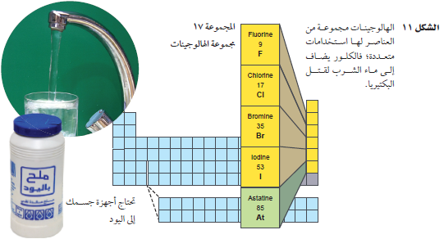
الجدول الدوري
المجموعات 13 - 18
تعني : مكونات الأملاح
المجموعة 17 – مجموعة الهالوجينات
جميع عناصر هذه المجموعة لا فلزات ماعدا الأستاتين فهو شبه فلز مشع
مثال
الكلور – أقل نشاطاً
الفلور – أكثر العناصر نشاطاً
اليود – أقلها نشاطاً
البورم – أقل نشاطاً

Slide 38
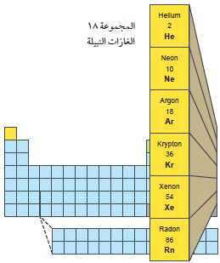
الجدول الدوري
المجموعات 13 - 18
المجموعة 18 – الغازات النبيلة
تسمى الغازات النبيلة لأنها توجد في الطبيعة منفردة ونادراً ما تتحد مع عناصر أخرى
مثال
الأرجون – هو الغاز الأكثر توافراً في الطبيعة يستخدم فيم صابيح الانارة العادية
الهيليوم – عنصر أقل كثافة من الهواء ولا يشتعل , يستخدم في ملء البالونات والمناطيد
الرادون – غاز مشع ينتج عند تحلل اليورانيوم وهو غاز مضر جداً
النيون – في اللوحات الإعلانية

Slide 39
التقويم
ضع علامة ( √ ) أمام العبارة الصحيحة وعلامة ( × ) أمام العبارة الخاطئة لما يلي :
عنصر الفلور موصل للكهرباء عند تعرضه للضوء يستخدم في الخلايا الشمسية
اليود أكثر العناصر نشاطاً
×
×
أختر الإجابة الصحيحة مما يلي :
لا فلز صلب , أصفر اللون يستخدم في صناعة حمض الكبريتيك :
أ - الكبريت | ب- الكربون | ج- الاكسجين | د- الهيدروجين
عنصر أقل كثافة من الهواء ولا يشتعل , يستخدم في ملء البالونات والمناطيد :
أ - الكبريت | ب- الهيليوم | ج- البورون | د- البوروم

Slide 40
المجموعة 16 – عائلة الأكسجين
المجموعة 17 – مجموعة الهالوجينات
الاكسجين والكبريت أساسيان للحياة
جميع عناصر هذه المجموعة لا فلزات ماعدا الأستاتين فهو شبه فلز مشع .. الهالوجينات ( مكونات الاملاح )
العناصر الاثقل في المجموعة هما التيلوريوم والبولونيوم وهما أشباه فلزات
مثال
مثال
المجموعات
13- 18
السيلينيوم – موصل للكهرباء عند تعرضه للضوء يستخدم في الخلايا الشمسية
الكبريت – لا فلز صلب , أصفر اللون يستخدم في صناعة حمض الكبريتيك
الكلور – أقل نشاطاً
الفلور – أكثر العناصر نشاطاً
اليود – أقلها نشاطاً
البورم – أقل نشاطاً
المجموعة 18 – الغازات النبيلة
الاكسجين – يحتاجه الجسم لإنتاج الطاقة
مثال
تسمى الغازات النبيلة لأنها توجد في الطبيعة منفردة ونادراً ما تتحد مع عناصر أخرى
النيون – في اللوحات الإعلانية
الأرجون – هو الغاز الأكثر توافراً في الطبيعة يستخدم فيم صابيح الانارة العادية
الرادون – غاز مشع ينتج عند تحلل اليورانيوم وهو غاز مضر جداً
الهيليوم – عنصر أقل كثافة من الهواء ولا يشتعل , يستخدم في ملء البالونات والمناطيد

Slide 41
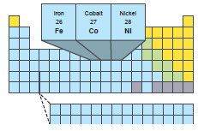
العناصر الانتقالية
الفصل | اليوم | التاريخ | رقم الصفحة
الرابع

Slide 42
في هذا الدرس
الأهداف
تحدد خصائص بعض العناصر الانتقالية
تميّز بين اللانثانيدات والاكتنيدات

Slide 43
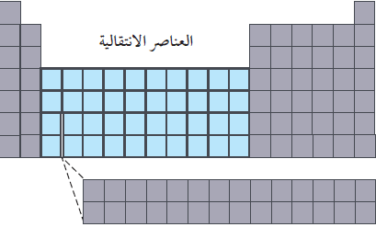
الجدول الدوري
الفلزات
المجموعات 3 - 12 العناصر الانتقالية
جميعها فلزات

Slide 44

الجدول الدوري

Slide 45
الجدول الدوري
ثلاثية الحديد
لها صفات مغناطيسية
لها خصائص متشابهة
الحديد – الكوبالت - النيكل
الكوبالت - يستخدم في صناعة المغناطيس
مثال
الحديد – أكثر العناصر ثباتاً , يمتاز بخاصية مغناطيسية أقوى وهو ضروري للهيموجلوبين الذي ينقل الأكسجين
النيكل – يستخدم في البطاريات
الفولاذ : يستخدم في الجسور وناطحات السحاب

Slide 46
الجدول الدوري
استخدامات العناصر الانتقالية
يستخدم في صنع فتيل المصباح
التنجستون
يدخل في صناعة مقاييس الحرارة والضغط الجوي
الزئبق
العامل المحفز
مادة تعمل على زيادة سرعة التفاعل دون أن تتغيّر

Slide 47
التقويم
ضع علامة ( √ ) أمام العبارة الصحيحة وعلامة ( × ) أمام العبارة الخاطئة لما يلي :
ثلاثية الحديد عنصر غير فلزية
يعمل العامل المحفز على زيادة سرعة التفاعل دون أن تتغيّر المادة
×
√
أختر الإجابة الصحيحة مما يلي :
يستخدم في صنع فتيل المصباح . . هو :
أ- الكربون | ب- اليورانيوم | ج- الزئبق | د- التنجستون
يدخل في صناعة مقاييس الحرارة والضغط الجوي :
أ- الماء | ب- الحديد | ج- الزئبق | د- التنجستون

Slide 48
المجموعات 3 - 12 العناصر الانتقالية | جميعها فلزات
ما الفلزات التي تكوّن ثلاثية الحديد ؟ | الحديد – الكوبالت - النيكل
استخدامات العناصر الانتقالية | - الحديد : أكثر العناصر ثباتاً , يمتاز بخاصية مغناطيسية أقوى , وهو ضروري للهيموجلوبين الذي ينقل الأكسجين في الدم - الكوبالت : يستخدم في صناعة المغناطيس - النيكل : يستخدم في البطاريات - التنجستون : يستخدم في صنع فتيل المصباح - الزئبق : يدخل في صناعة مقاييس الحرارة والضغط الجوي
العامل المحفز | مادة تعمل على زيادة سرعة التفاعل دون أن تتغيّر

Slide 49
العناصر الانتقالية
الفصل | اليوم | التاريخ | رقم الصفحة
الرابع

Slide 50
في هذا الدرس
الأهداف
تحدد خصائص بعض العناصر الانتقالية
تميّز بين اللانثانيدات والاكتنيدات

Slide 51
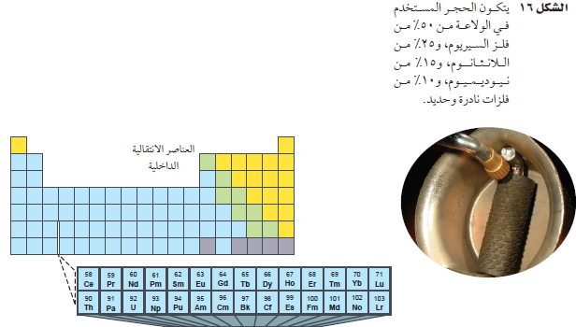
الجدول الدوري
العناصر الانتقالية الداخلية
السلسة الأولى . . تمتد من السيريوم إلى اللورتيتيوم
اللانثانيدات
السلسة الثانية . . تمتد من الثوريوم إلى اللورينسيوم
الاكتنيدات
تعرف أيضاً بالعناصر الأرضية النادرة

Slide 52
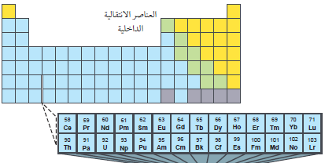
الجدول الدوري
الاكتنيدات
اللانثانيدات
جميعها عناصر مشعة
فلزات لينة
اليورانيوم و الثوريوم والبروتاكتينيوم توجد في الطبيعة , أما بقية العناصر فتكون مصنعة
قليلة الوجود في القشرة الأرضية.
توجد عادة متحدة مع الاكسجين .
يصعب فصلها عندما توجد في خام واحد .
يستخدم البلوتونيوم وقودا في المفاعلات النووية ويستخدم الأميريسيوم في الكشف عن الدخان في المباني ويستخدم الكاليفورنيوم في قتل الخلايا السرطانية

Slide 53
الجدول الدوري
طب الأسنان ومواده
يستخدم الصمغ والبورسلان في معالجة الاسنان
لماذا
لأنها لا تحتوي على الزئبق الضار بالصحة

Slide 54
التقويم
ضع علامة ( √ ) أمام العبارة الصحيحة وعلامة ( × ) أمام العبارة الخاطئة لما يلي :
الاكتنيدات فلزات لينة توجد في القشرة الأرضية بوفرة
اليورانيوم عنصر مشع يوجد في الطبيعة
×
√
أختر الإجابة الصحيحة مما يلي :
تعرف بالعناصر الأرضية النادرة :
أ- اللانثنيدات | ب- اللاكتنيدات | ج- الكربون | د- الاكسجين

Slide 55
العناصر الانتقالية الداخلية | 1- اللانثانيدات : السلسة الأولى . (تعرف أيضاً بالعناصر الأرضية النادرة ) وهي فلزات لينة 2- اللاكتنيدات : السلسة الثانية . . تمتد من الثوريوم إلى اللورينسيوم - جميعها عناصر مشعة اليورانيوم يوجد في الطبيعة , أما بقية العناصر فتكون مصنعة يستخدم البلوتونيوم وقودا في المفاعلات النووية ويستخدم الأميريسيوم في الكشف عن الدخان في المباني ويستخدم الكاليفورنيوم في قتل الخلايا السرطانية
طب الأسنان ومواده | يستخدم الصمغ والبورسلان في معالجة الاسنان
لماذا يستخدم الصمغ والبورسلان في علاج الاسنان ؟ | لأنها لا تحتوي على الزئبق الضار بالصحة

